Slide 1
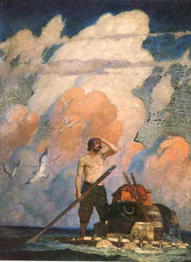
LES SOURCES DE LA CROISSANCE A TRAVERS UNE FABLE

Slide 2
De quelles ressources Robinson dispose-t-il ? Quel arbitrage économique doit-il effectuer ?
Sur son île, Robinson dispose de 2 ressources : le travail qu’il peut fournir et la quantité de blé existant initialement et d’une vaste étendue de bonne terre. (le capital)
L’arbitrage éco : consommer ou investir
->soit il peut consommer le sac de blé pour se nourrir, ce qui accroît son bien être aujourd’hui à court terme ;
->soit il décide de la quantité de blé consacrée à la semence, il peut donc investir pour produire demain, ce qui lui permettra d’accroître son bien être futur

Slide 3
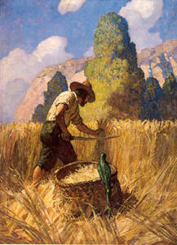
Comment la production de blé évolue-t-elle ? Pourquoi se stabilise-t-elle ?
La quantité de blé s’accroît rapidement dans un premier temps puis continue ensuite de croître mais de moins en moins vite puis se stabilise.
Robinson renonce à faire croître sa quantité de blé à partir du moment où la quantité de blé semé supplémentaire est supérieure à la quantité de blé qu’elle permet de récolter. Le rendement marginal du mécanisme qui transforme les facteurs de production (travail et capital) en produit (le blé) est décroissant. Le coût marginal augmente avec les quantités à niveau d’équipement inchangé car la productivité marginale diminue => au fur et à mesure du développement économique , on utilise des ressources (la terre) dont la productivité marginale est décroissante => la croissance économique doit donc s’arrêter un jour

Slide 4
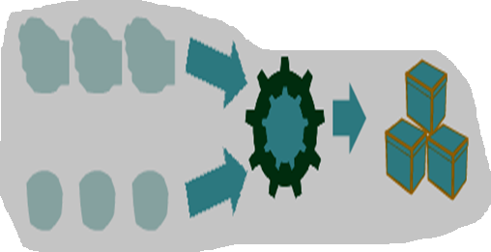
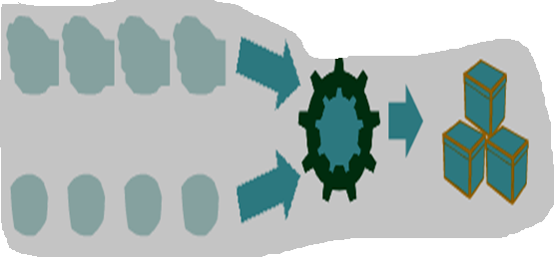

Slide 5
Quelle notion économique symbolise le perroquet ? Pourquoi la production s’est-elle mise à croître de façon ininterrompue ?
Le perroquet symbolise le progrès technique. La production de blé retrouve une croissance ininterrompue grâce aux nouveaux savoirs que le perroquet apporte. Ainsi Robinson peut améliorer la productivité de son travail => croissance illimitée qualifiée d’exogène car le progrès technique est défini en dehors du modèle (le savoir du perroquet a été acquis en dehors de l’île et Robinson en bénéficie gratuitement) Ainsi le rythme de croissance de long terme ne dépend que de la vitesse du progrès technique (la croissance provient du perroquet et non du choix que réalise Robinson entre consommer et investir)

Slide 6
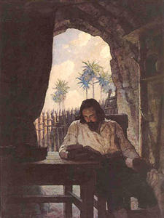
le progrès technique a-t-il disparu ?
le perroquet est parti mais le progrès technique n’a pas disparu, Robinson cherche lui-même les moyens d’améliorer l’efficacité de son travail. Le progrès technique n’est plus exogène, il devient endogène : il résulte d’un choix fondé sur des motivations économique d’un nouvel arbitrage entre produire et rechercher, il a un coût.
C’est un nouvel arbitrage entre travailler (pouvoir produire pour consommer ) et se former (accroitre son efficacité pour produire et pouvoir consommer plus demain)

Slide 7
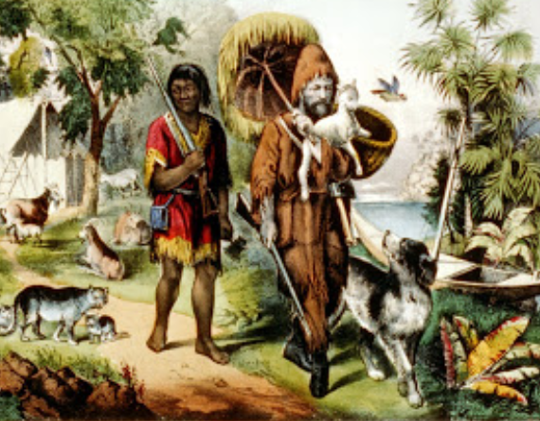
Vendredi symbolise la concurrence, il construit une palissade pour protéger son innovation pour ne pas être copié, cette palissade symbolise le brevet qui protège l’innovateur.
Les deux hommes n’utilisant pas les mêmes méthodes, la production de blé se diversifie (blé à haut rendement mais de basse qualité, blé de qualité supérieure mais à faible rendement, du coup les deux hommes se mettent à échanger

Slide 8
Robinson pourrait espionner Vendredi et profiter de ses découvertes. Si Vendredi n’arrive pas à se protéger, il y a externalité. Robinson préférait que Vendredi étudie plus et travaille moins car il bénéficierait des investissements intellectuels de son compagnon, cela peut aboutir à une coopération. Mais Vendredi ne prend pas en compte les conséquences de ses actes sur Robinson, les comportements individuels ne sont pas optimaux sur le plan collectif.

Slide 9
Si Vendredi protège ses découvertes, il n’y a plus d’externalité. Mais la concurrence va devenir imparfaite car les biens ne seront plus homogènes, chacun sera alors en position de monopole et là encore, les comportements individuels ne sont pas optimaux sur le plan collectif.

